Slide 1
復習会

Slide 2
出力,四則演算
・最後に;がつくような文を処理という
・cout<<"文字列"; cout<<数字;
で文字列や数字を出力することができる。
・cout<<変数;
変数のデータを出力することができる
・+ , - , *(掛け算) , /(除算) , ％(あまり)
などの演算子がある

Slide 3
出力,四則演算
問題文
10を3で割った値,10を3で割ったあまりを出力してください
出力は小数点切り捨てで大丈夫です

Slide 4
変数、型
・値につけるメモのことを「変数」という
型 | データの種類
int | 整数
double | 小数
String | 複数の文字列
char | 一つの文字
・似たような型なら変換できるが、全く異なる(intとString)の 組み合わせは変換できずエラーが出る

Slide 5
入力
・入力を受け取る時はcinと>>を使う
・cin<<"文字列"; cin<<数字;
で文字列や数字を入力することができる。
・cin<<変数<<変数;
変数のデータを一気に複数入力することができる

Slide 6
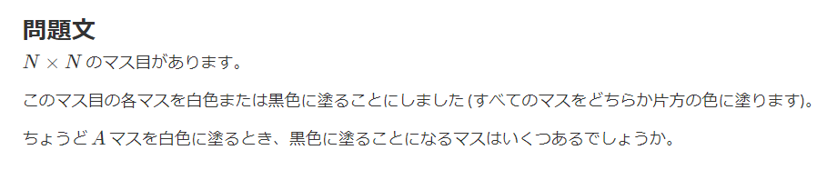
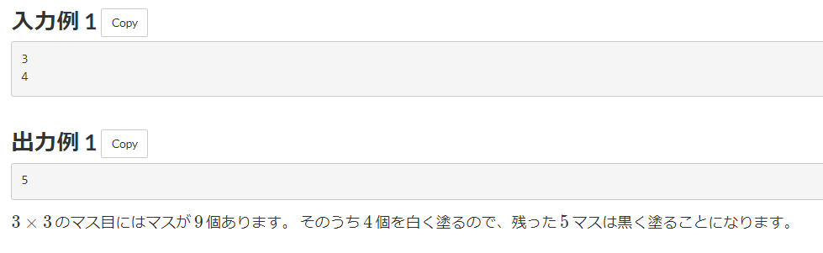
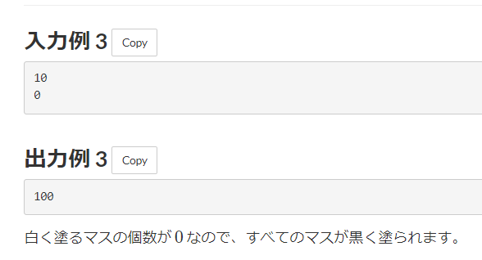
入力、変数、型

Slide 7
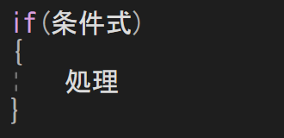
If文,比較演算子
if(条件式){ 処理 }で条件が満たされたときだけ
処理を実行することができる
・条件式が正しいことを真、正しくないことを偽という

Slide 8
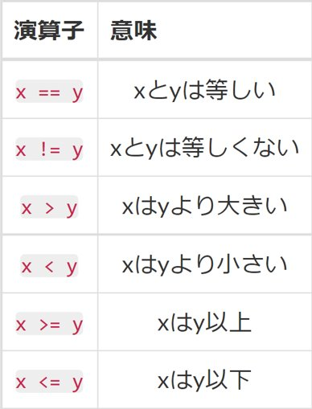
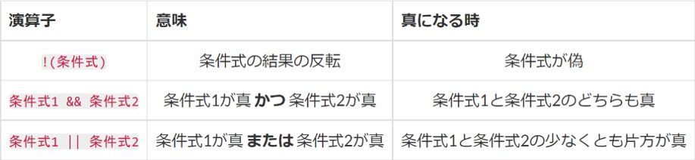
If文,比較演算子
・比較演算子は値同士を比較する時に使う、大抵はif文の条件式として使う
・論理演算子は、複数の比較演算子を組み合わせることができる
これを使うことで、a>bかつa==cのような条件式を作ることができる

Slide 9
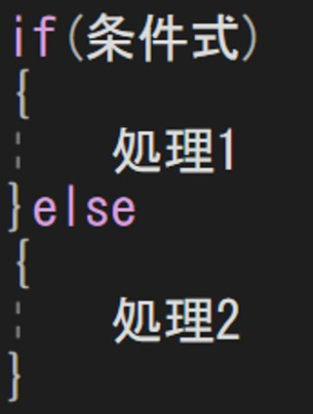
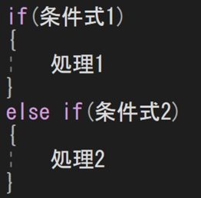
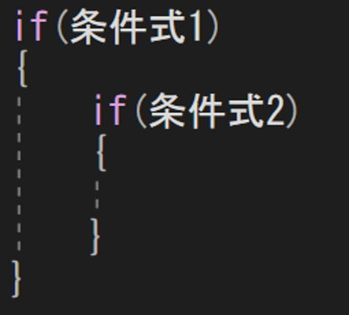
If文,比較演算子
elseを使うとif文の条件式が正しくなかったときの処理が書ける
else ifを使うとif文の条件式が正しくなかったときの条件と処理を書ける
if文を重ねることができる、条件式1が真であるときだけ二つめ
if文を通る

Slide 10
if文、比較演算子
問題文
高橋君の財布の中には100円硬貨が1枚以上入っており、それ以外に
は何も入っていません。
高橋君の財布の中の合計金額がX円である可能性はありますか？
合計金額がX円である場合はYes、そうでない場合はNoと出力して
ください
入力例
40
出力
No
入力例
0
出力
No
入力例
500
出力
Yes
Atcoderのこの問題のリンク

Slide 11
if文、比較演算子
ヒント
X円が100の倍数である場合は払うことができる

Slide 12
if文、比較演算子
ヒント
X円が100の倍数である場合は払うことができる
・ヒント2
100で割ったあまりが...だったら100の倍数

Slide 13
if文、比較演算子
ヒント
X円が100の倍数である場合は払うことができる
・ヒント2
100で割ったあまりが...だったら100の倍数
・ヒント3
100硬貨は必ず１枚以上あるので、上の条件だけだと...

Slide 14
If文,比較演算子
難しい問題
四桁の整数が入力されます
1234や4567,1357のように
位ごとが等しい間隔の整数であるかを判定してください
入力
1234
出力
Yes
入力
5654
出力
No
入力
1357
出力
Yes
入力
0000
出力
Yes

Slide 15
while文、for文
・while文とfor文はどちらも繰り返す処理
・while～ある結果にたどり着くまで繰り返す
→繰り返す処理が事前に分からない
・for～指定した回数だけ処理を繰り返す
→繰り返す回数が事前に分かる

Slide 16
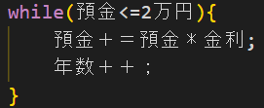
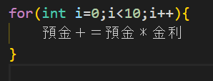
while文、for文
例）1万円の金利と預金を知りたい
・while～2万円に達するまで繰り返すのに必要な年数
・for～10年後の預金額をしりたい

Slide 17
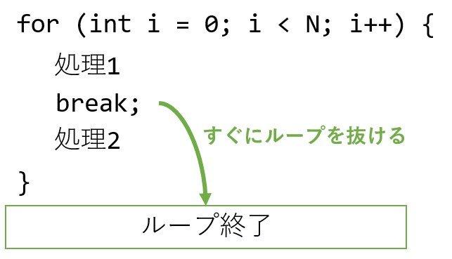
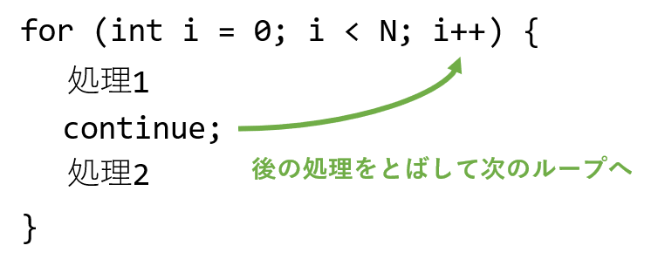
while文、for文
Break～ループを途中で抜ける
Continue～後の処理を飛ばして次のループへ

Slide 18
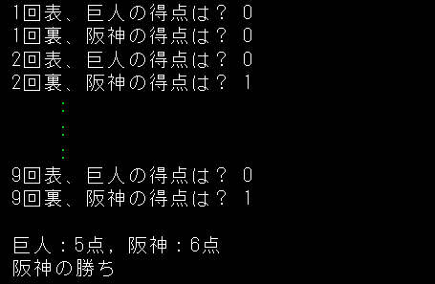
while文、for文
問題1
巨人、阪神戦で毎回得点を入力する(1～9回)
入力が終わったらそれぞれの得点と勝敗を出力する
試合は巨人の先行から始まる

Slide 19
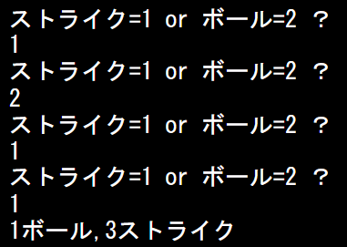
while文・for文
問題2
１球ごとにストライクかボールかを入力する。
３ストライクまたは４ボールになったら入力を止め、ストライクとボールのカウントを表示する。
ストライクの場合は 1、ボールの場合は 2 を入力する。

Slide 20
while文・for文
問題3
整数を10回入力したとき、最大値、最小値を求めよ

Slide 21
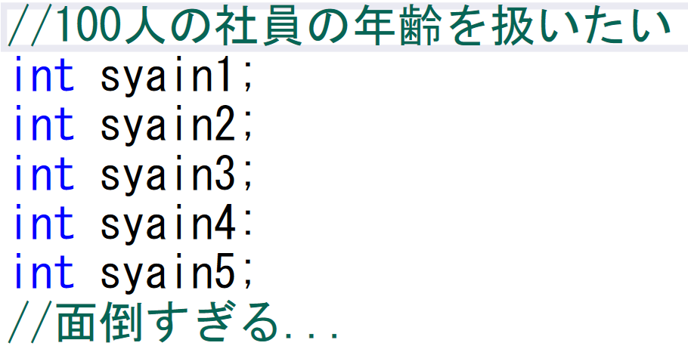
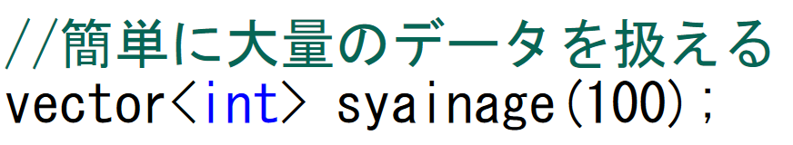
配列、多次元配列
・複数のデータを扱うことができる
配列をつかえば
変数を列にしているようなイメージ

Slide 22
配列,多次元配列
・配列の作り方
vector<型> 配列の名前(配列のサイズ);
・配列へのアクセス
配列変数.at(i)
i番目の要素にアクセスできます
添え字
0 1 2 3 4
.at(2)と書いた場合は↑の位置にアクセスできます

Slide 23
配列,多次元配列
・配列の作り方
配列変数={要素1,要素2, … };
vec={5,10,15}で配列に5,10,15を代入出来る
{5,10,15}
配列への大きさの取得
3
配列変数.size();

Slide 24
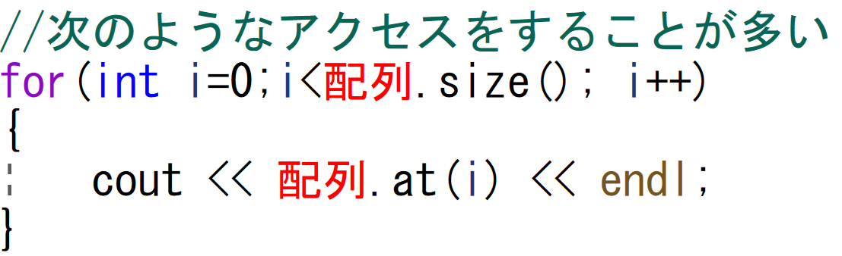
配列,多次元配列
for文を用いたアクセス
for文は繰り返し処理が行えるので、配列の全ての要素に
アクセスするような処理を書きやすい
0 1 2 3 4

Slide 25
配列,多次元配列
多次元配列
配列の配列と考えればよい
二次元のデータ、例えば迷路のデータを保存するときなどに有用

Slide 26
配列,多次元配列
・二次元配列の作り方
vector<vector<要素の型>> 変数名(要素数1, vector<要素の型>(要素数2));
vector<>の中の型にvetorをもう一度入れている。
なので二次元配列は配列の配列といえる
・二次元配列へのアクセス
変数名.at(添字1).at(添字2)
配列の配列なので,atを二回重ねる

Slide 27
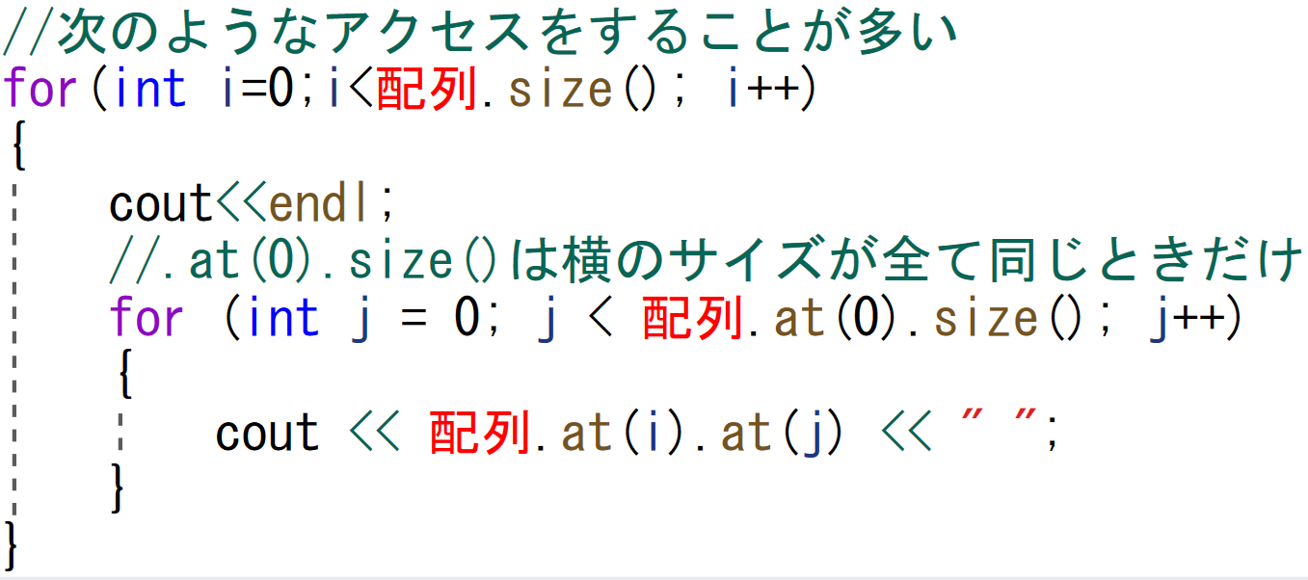
配列,多次元配列
for文を用いたアクセス

Slide 28
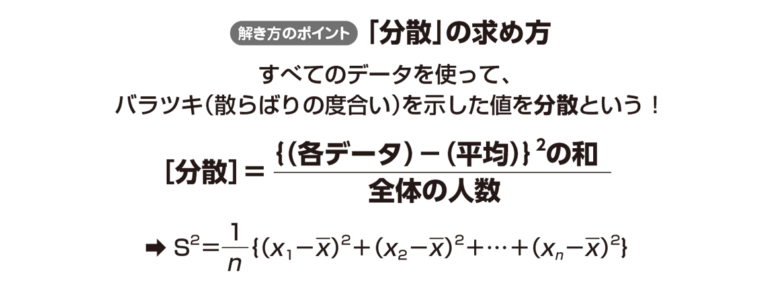
配列,多次元配列
・N個の整数を与えられます
N個の整数の値の分散を求めてください

Slide 29
配列,多次元配列
難しい
X 段重ねの鏡餅 (X≥1) とは、X 枚の円形の餅を縦に積み重ねたものであって、どの餅もその真下の餅より直径が小さい（一番下の餅を除く）もののことです。例えば、直径 10、8、6 センチメートルの餅をこの順に下から積み重ねると 3 段重ねの鏡餅になり、餅を一枚だけ置くと 1 段重ねの鏡餅になります。
ダックスフンドのルンルンは N 枚の円形の餅を持っていて、そのうち i 枚目の餅の直径は diセンチメートルです。これらの餅のうち一部または全部を使って鏡餅を作るとき、最大で何段重ねの鏡餅を作ることができるでしょうか。
こっちの方がわかりやすい

